Slide 1
ALONE AWAY FROM HOME
Выполнили Маллаев Руслан(Б02-005) и Фахрутдинов Алексей(Б02-014)

Slide 2

Goy games представляет

Slide 3
Об идее
Однажды, после очередной сессии в СУНЦе, мы оказались в каком то лесу в московской области. Именно тогда, выживая на неизвестной нам территории, мы приняли решение написать данную игру.

Slide 4
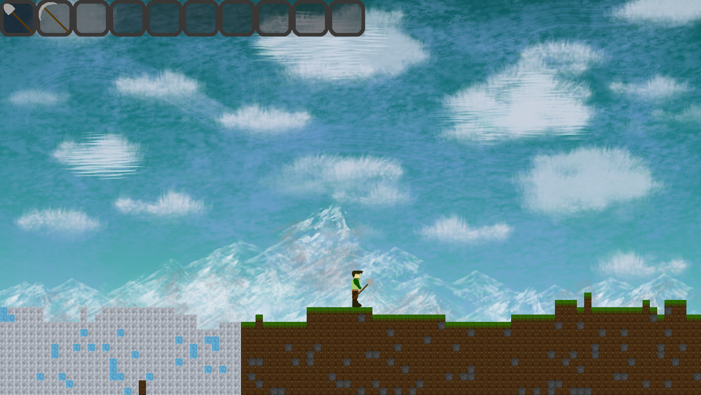
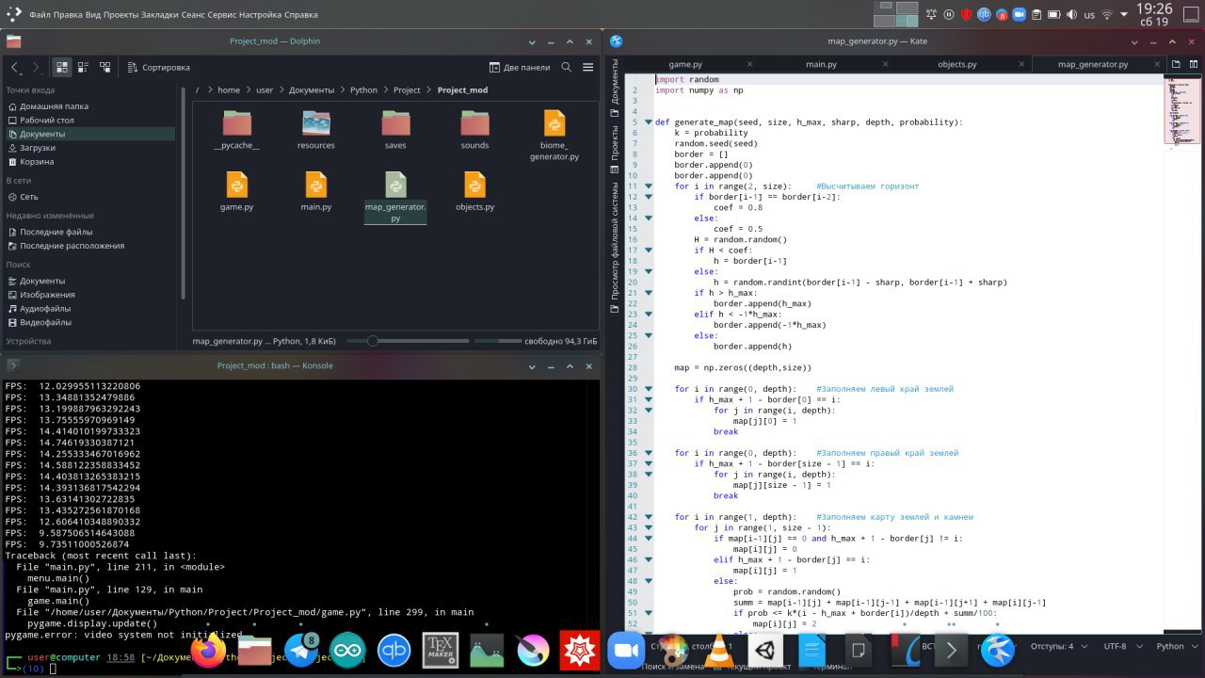
Процедурная генерация карты и биомов

Slide 5
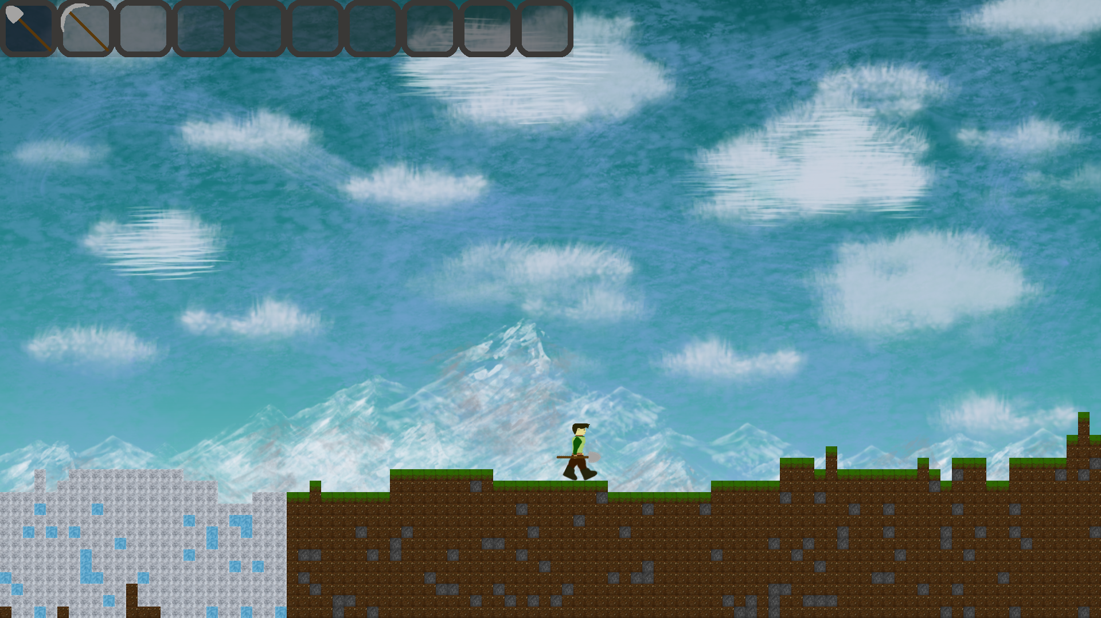
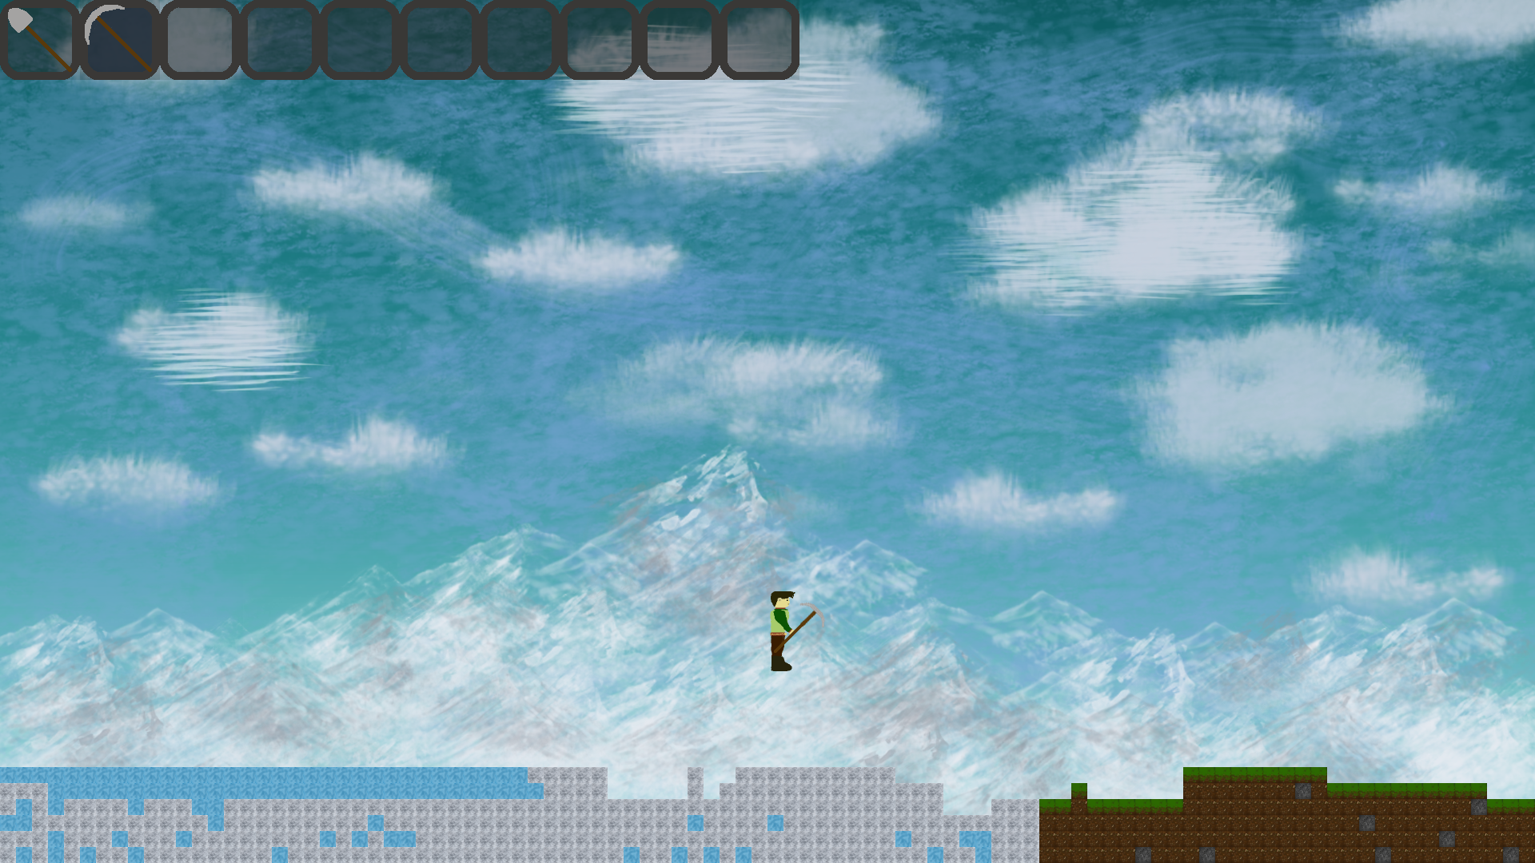
Анимации движения высшего качества

Slide 6
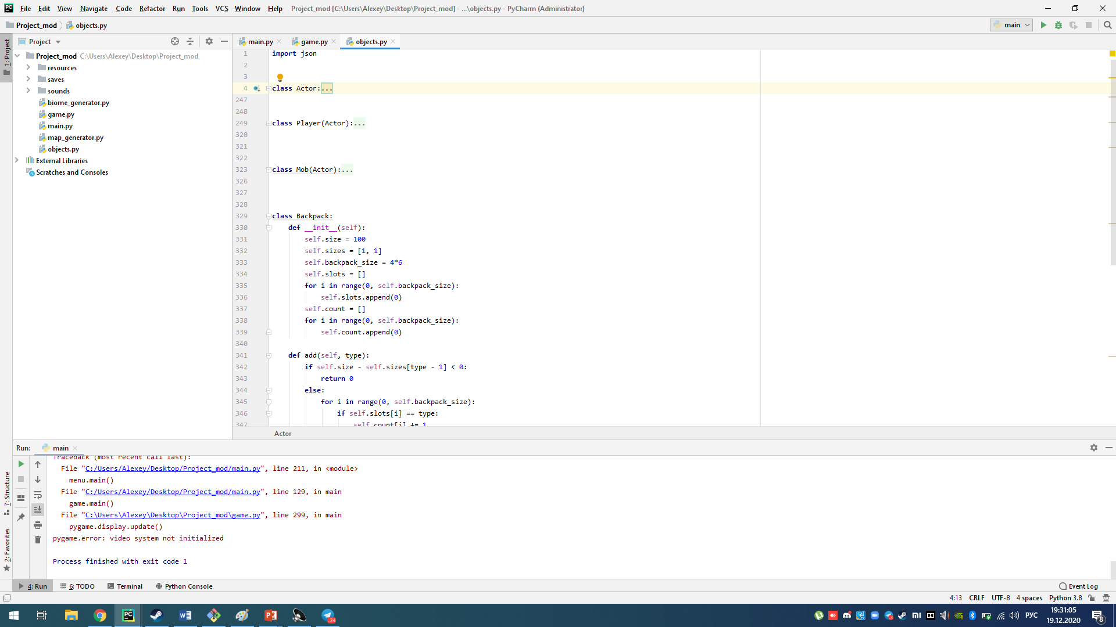
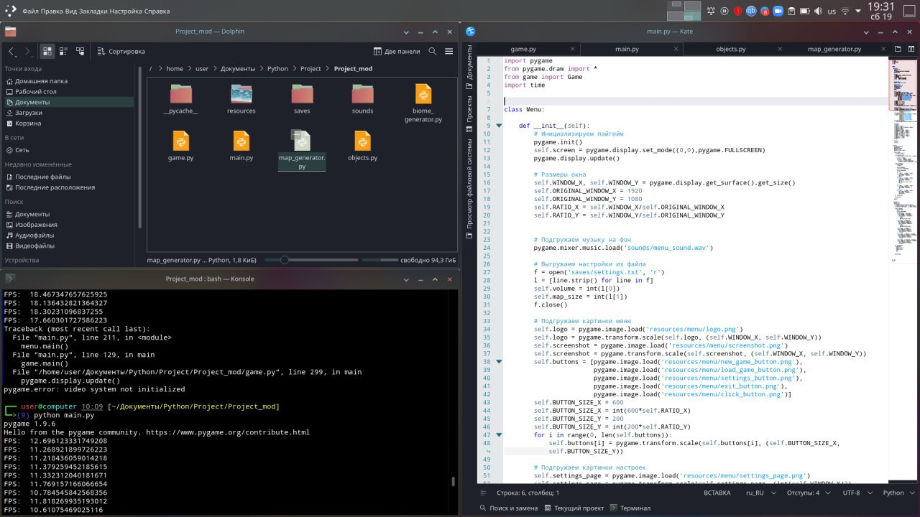
Грамотно написанный и оформленный код с использованием ооп

Slide 7
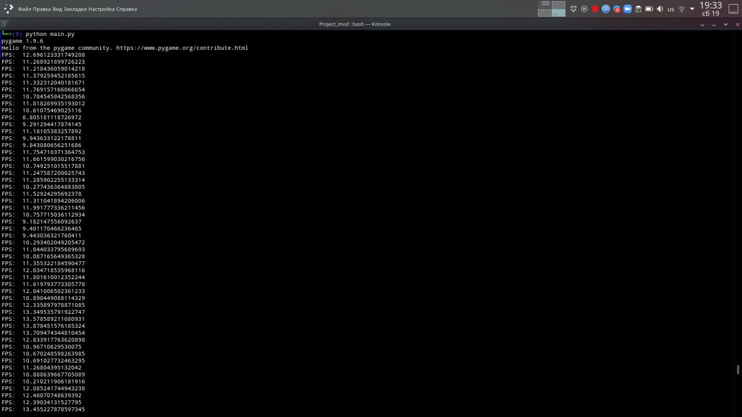
Оптимизация высшего уровня

Slide 8
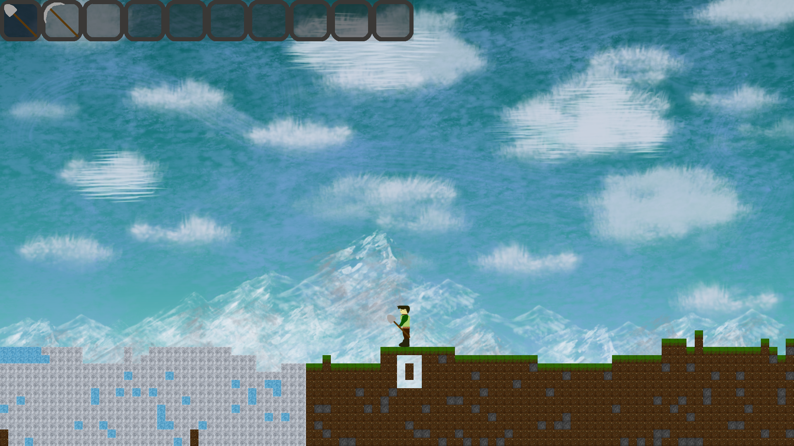
Возможность изменять мир вокруг

Slide 9
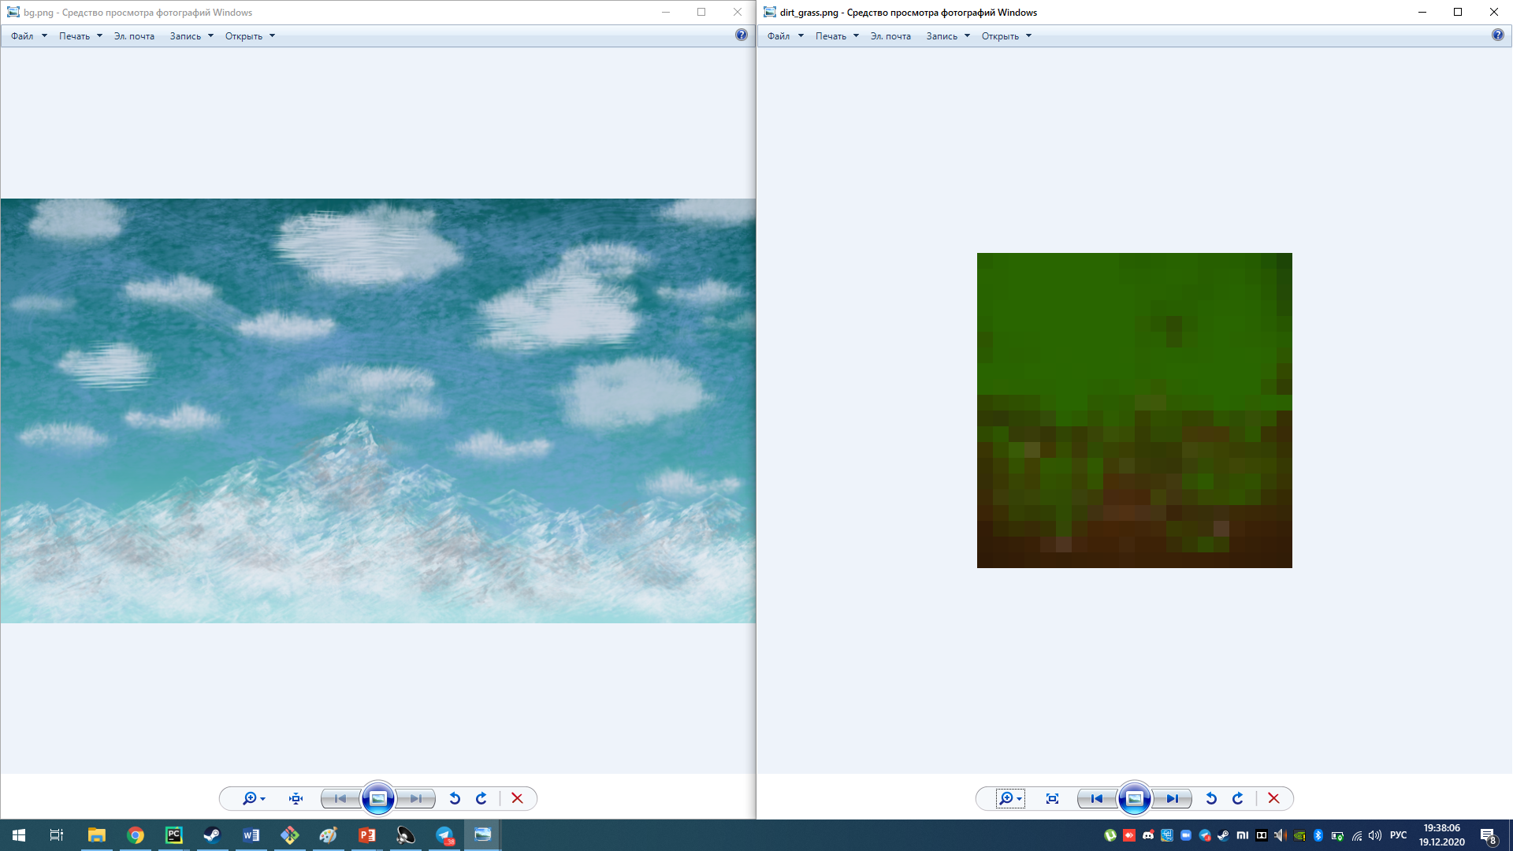
Сделанные своими руками текстуры, анимации и музыка

Slide 10
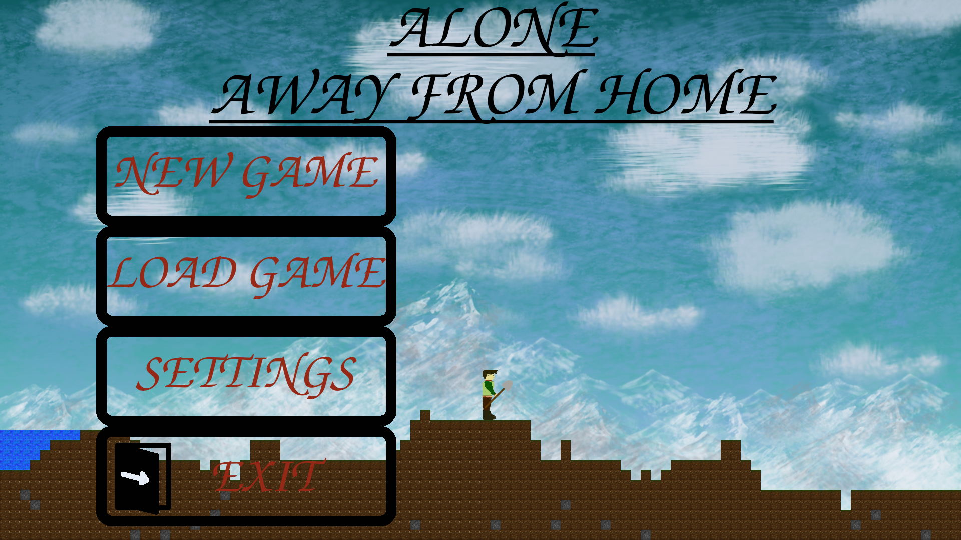
Все это и не только вы сможете найти в нашей игре
Beta версия доступна по ссылке https://github.com/FakhrutdinovAlexey/game/branches

